Slide 1
Магистерские программы по направлению «История»: «Финно-угорский мир в историко-культурном и социально-политическом измерении»

Slide 2
Миссия программы
Подготовка специалистов высокой квалификации для системы образования, науки, средств массовой информации, государственного и муниципального управления, туризма, библиотечной, музейной и архивной сферы,
обладающих компетенциями для принятия и реализации решений, учитывающих национально-региональную (финно-угорскую) составляющую общественного развития.
Важнейшая миссия программы - формирование экспертного сообщества по вопросам национально-регионального, языкового, социально-политического, культурного развития финно-угорских народов России.

Slide 3
Программа академической магистратуры
Форма обучения: очная
Срок обучения: 2 года
Язык обучения: русский, изучение финского и удмуртского языков
Степень (квалификация) выпускника: магистр

Slide 4
Требования для поступления
Диплом (степень) бакалавра
Диплом специалиста в широких областях социальных и гуманитарных наук

Slide 5
Программа вступительных испытаний:
устное собеседования
собеседование по заранее объявленной теме по этнической и региональной истории финно-угорских народов и регионов

Slide 6
Руководитель программы
Почётный работник высшего профессионального образования
Российской Федерации,
доктор исторических наук
Мельникова Ольга Михайловна (superlvovich2012@yandex.ru;
8 912 457 63 24)

Slide 7
Основные дисциплины
Модуль 1. «История, теория и методология исторического знания»
Философия и методология науки
Информационные технологии в историческом исследовании и образовании
Актуальные проблемы исторических исследований
Междисциплинарные подходы в современной исторической науке

Slide 8
Основные дисциплины
Модуль 2. «История и культура финно-угорских народов»
Этнография финно-угорских народов
История культуры финно-угорских народов: традиции и новации
Финно-угорские народы на археологической карте средневековой Евразии
Археология Урала: общие проблемы
Методика и дидактика преподавания национально-региональных проблем в гуманитарном образовании
Социально-культурное проектирование в финно-угорском пространстве: ресурсы, идеи, практики

Slide 9
Основные дисциплины
Модуль 4. «Интеллектуальная история финно-угорских народов»
Этнографическое финноугроведение и региональная историография
Язык как исторический источник
Финский язык
Удмуртский язык

Slide 10
Практики
Производственная практика, практика по получению профессиональных умений и опыта профессиональной деятельности, педагогическая
Производственная практика, научно-исследовательская работа
Учебная практика, практика по получению первичных умений и навыков научно-исследовательской деятельности
Производственная практика, преддипломная

Slide 11
Лекционные занятия

Slide 12
Семинарские занятия

Slide 13
Участие студентов в научных конференциях

Slide 14
Участие студентов в научных конференциях

Slide 16
Участие студентов в научных конференциях

Slide 17
Участие студентов в научных конференциях

Slide 18
Участие студентов в научных конференциях

Slide 19
Участие студентов в научных конференциях

Slide 21
Участие студентов в научных конференциях

Slide 22
Участие студентов в научных конференциях

Slide 23
Встреча с министром национальной политики УР Л.Н. Бурановой

Slide 24
Встреча с Председателем Комитета по делам архивов при Правительстве УР Н.В. Тойкиной

Slide 25
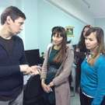
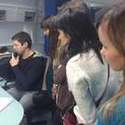
Встреча в ТРК «Моя Удмуртия»

Slide 26
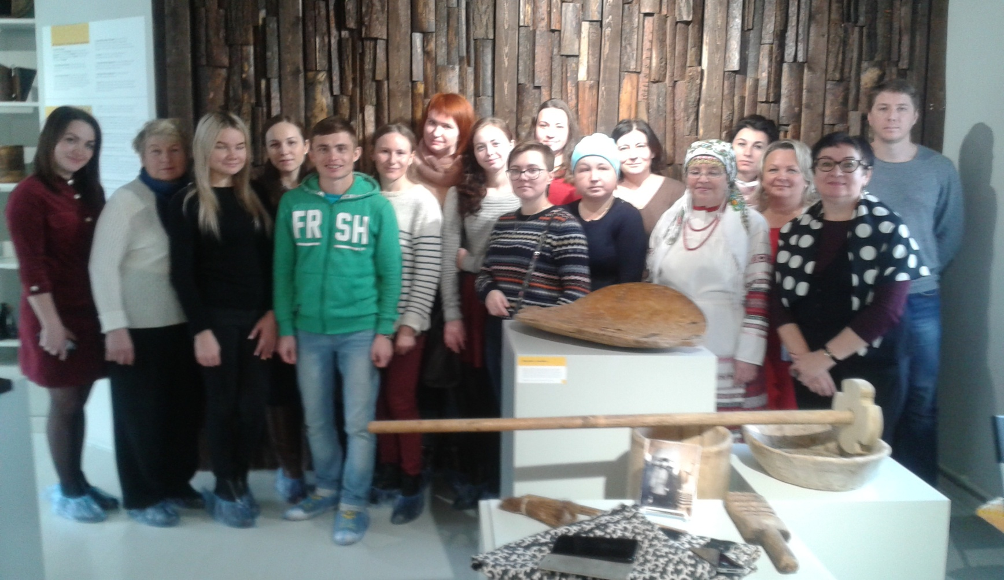
Поездка в музей исчезнувших деревень д. Сеп Игринского района

Slide 27
Встреча с научным сотрудником отдела междисциплинарных и прикладных исследований УИИЯЛ УрО РАН А.П. Сидоровой

Slide 28
Встреча с врио директора УИИЯЛ УрО РАН, к.и.н. И.Л. Поздеевым

Slide 29
Научно-исследовательская работа в Центре документации новейшей истории

Slide 30
Научно-исследовательская работа в Научном архиве УИИЯЛ УрО РАН. Руководитель архива к.и.н. И.К. НАзмутдинова

Slide 31
Научно-исследовательская работа в Научной библиотеке УИИЯЛ УрО РАН

Slide 32
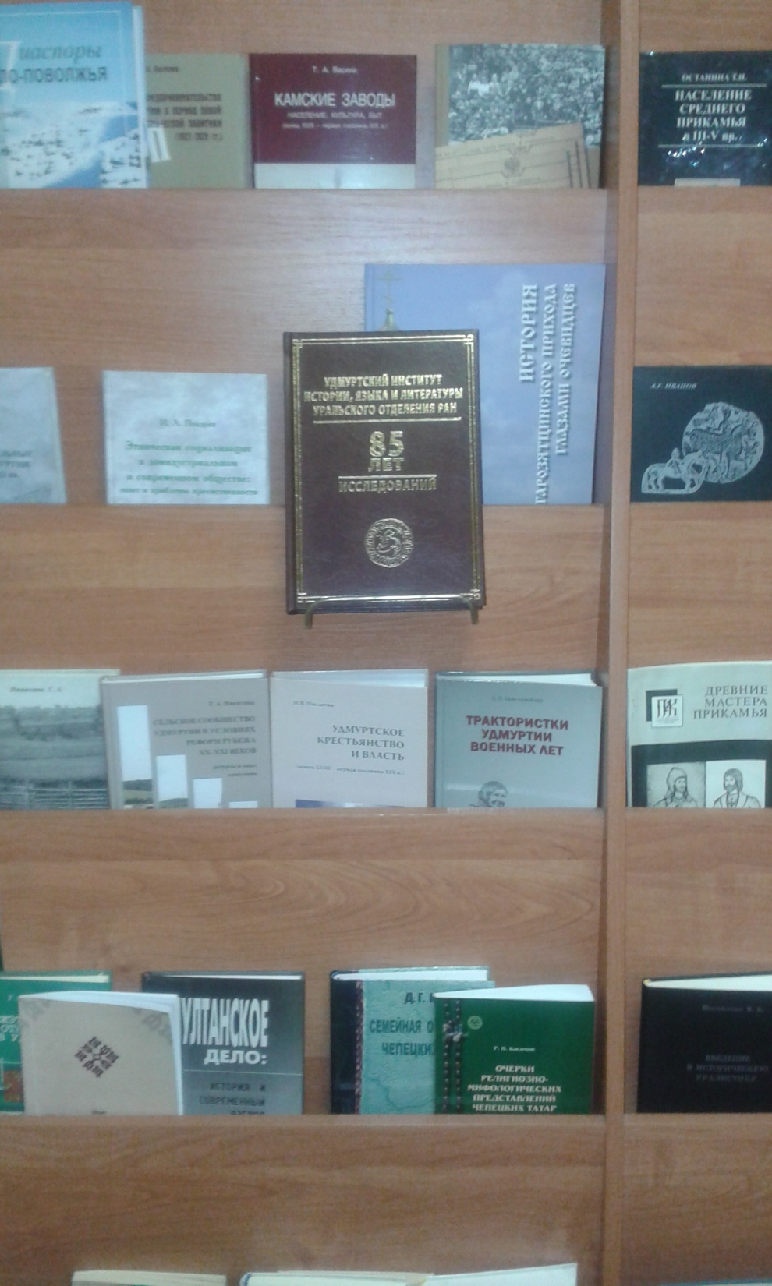

Slide 33
Научно-исследовательская работа в УИИЯЛ УрО РАН. Встреча с д.и.н. М.Г. Ивановой

Slide 34
Преподаватели- работодатели
Депутат Государственной Думы Федерального Собрания РФ, д.и.н., профессор РАН
Алексей Егорович Загребин

Slide 35
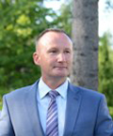
Преподаватели- работодатели
Руководитель Агентства по государственной охране культурного наследия Удмуртской Республики , к.и.н.,
доцент Юрий Александрович Перевозчиков

Slide 36
Преподаватели- работодатели
Арзамазов Алексей Андреевич,
филолог, историк и теоретик литературы, финно-угровед, поэт, переводчик, доктор филологических наук, научный сотрудник УИИЯЛ УрО РАН

Slide 37
Преподаватели- работодатели
ВРИО директора Удмуртского института истории, языка и литературы УрО РАН Удмуртского исследовательского центра УрО РАН, кандидат исторических наук, руководитель группы центра энциклопедистики, к.и.н. Игорь Леонидович Поздеев

Slide 38
Преподаватели- работодатели
Cтарший научный сотрудник центра по изучению современных этнополитических процессов отдела междисциплинарных и прикладных исследований, кандидат исторических наук
Воронцов Владимир Степанович

Slide 39
Лекции доктора Жужанны Шаланки (университет им. Этвеша Лоранда, г. Будапешт)

Slide 40
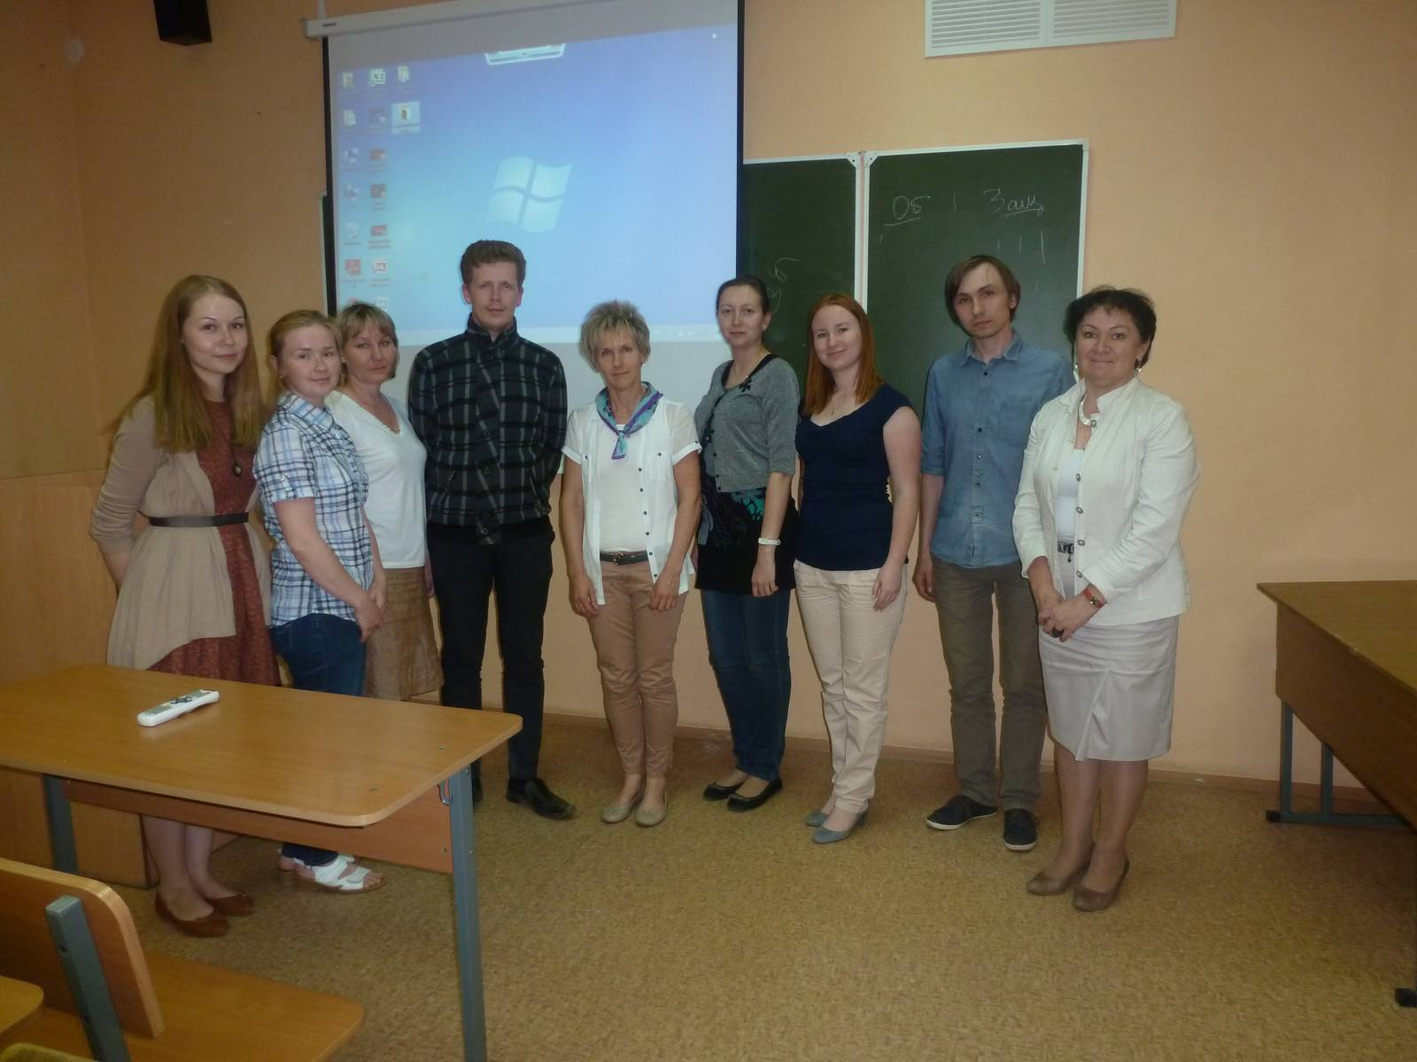

Slide 41
Государственный экзамен

Slide 42
Государственный экзамен

Slide 43
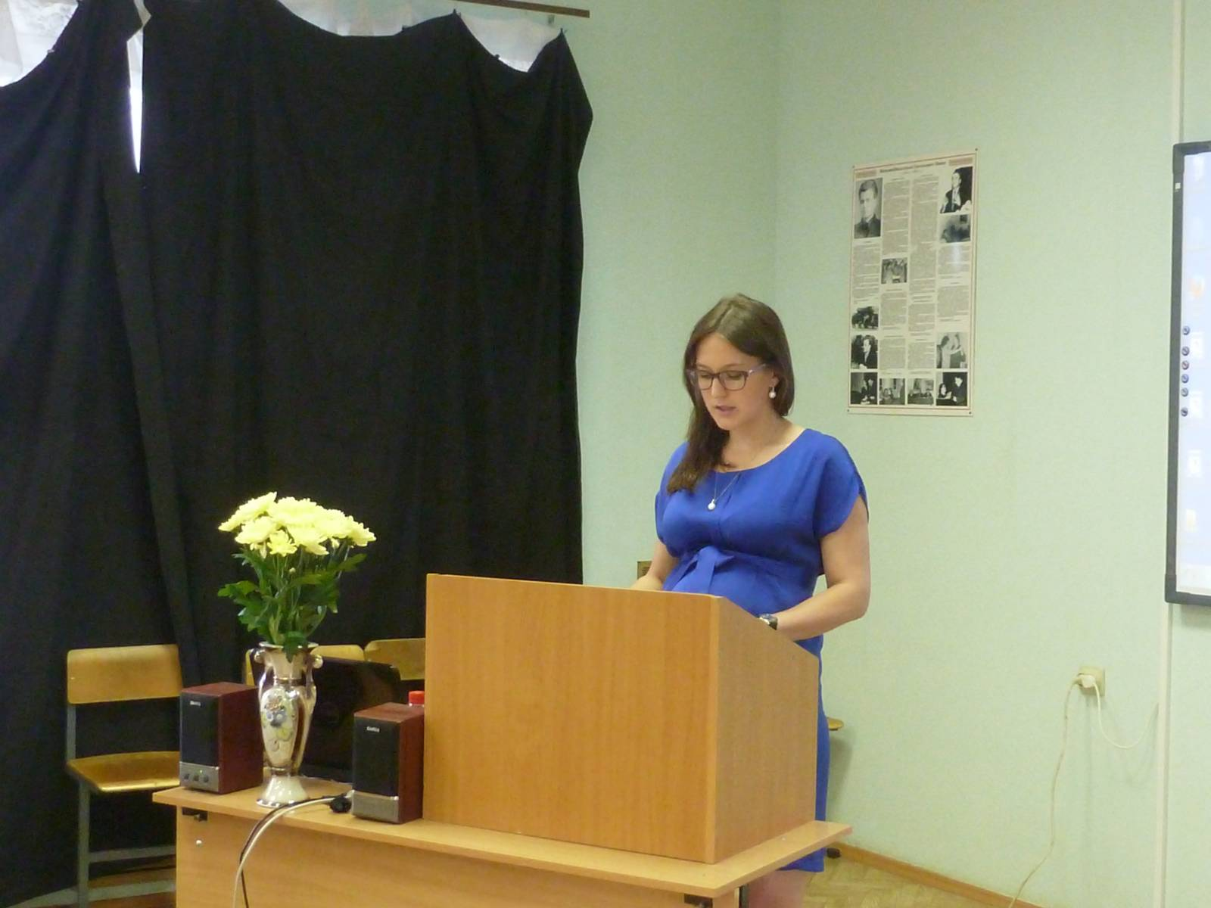

Slide 44
Государственный экзамен

Slide 45
Государственный экзамен

Slide 46
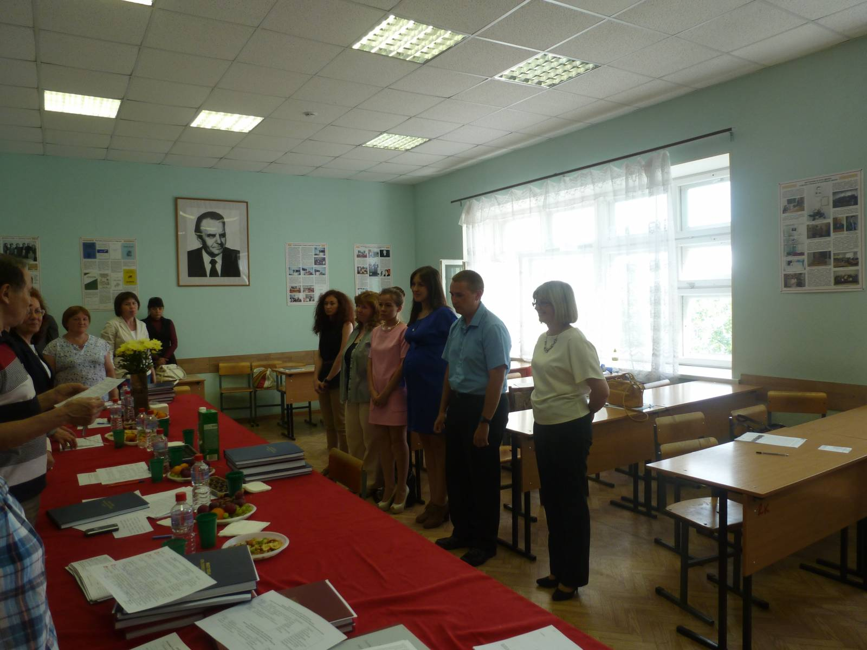

Slide 47
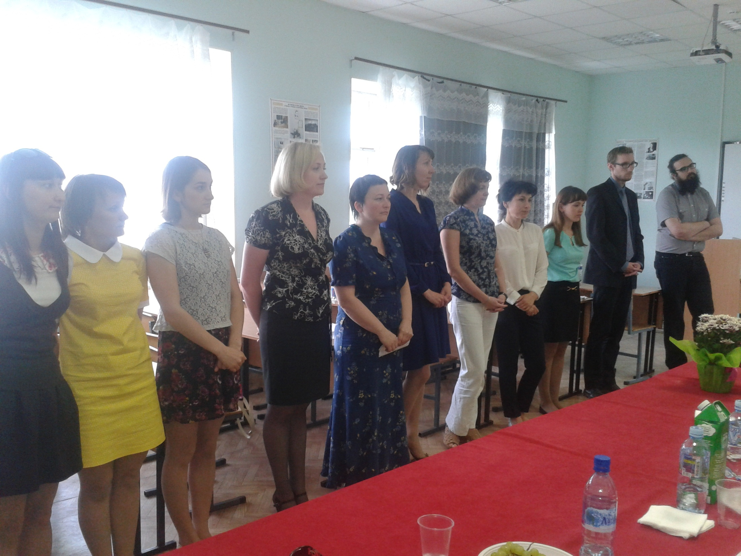

Slide 48
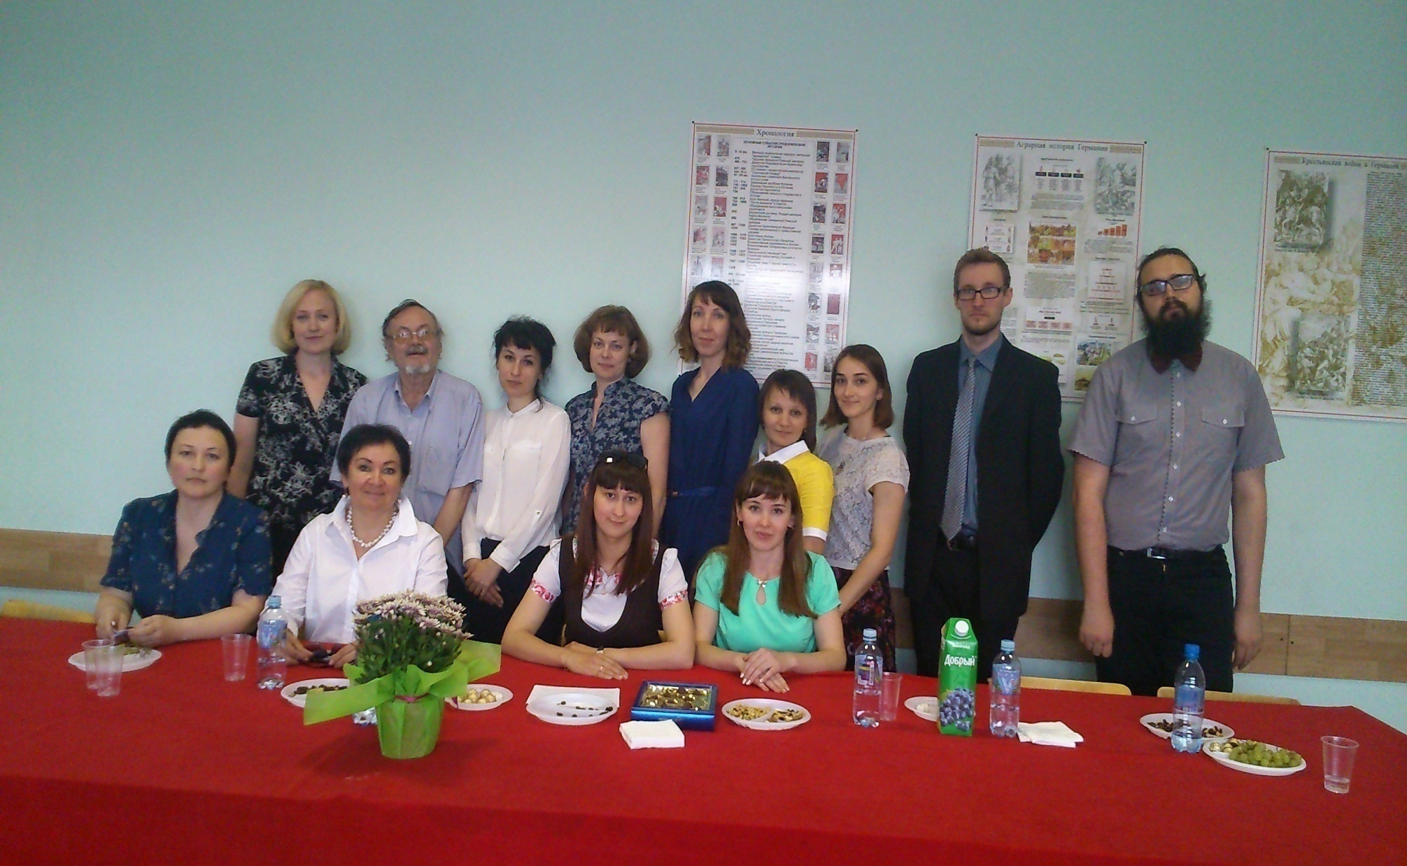

Slide 49
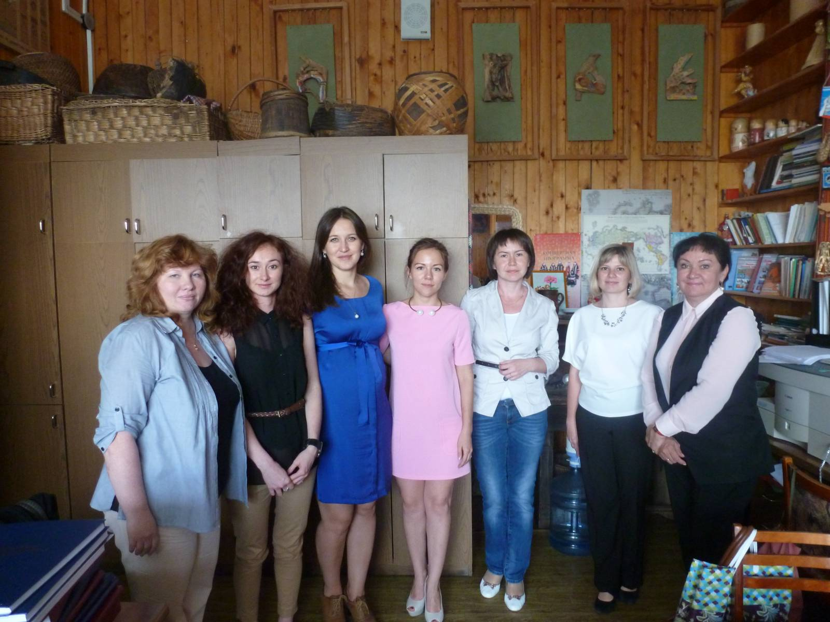
Первый выпуск программы «Финно-угорский мир в историко-культурном и социально-историческом измерении», 2015 г.

Slide 50
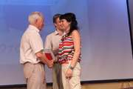
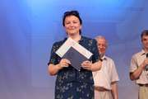
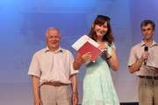
Вручение дипломов магистра

Slide 51
Вручение дипломов об окончании программы

Slide 52
Где работают выпускники программы «Финно-угорский мир в историко-культурном и социально-историческом измерении»?
Лена Слесарева, журналист ТРК «Моя Удмуртия»

Slide 53
Где работают выпускники программы «Финно-угорский мир в историко-культурном и социально-историческом измерении»?
Константин Ижболдин,
шеф-редактор ТРК «Моя Удмуртия»

Slide 54
Где работают выпускники программы «Финно-угорский мир в историко-культурном и социально-историческом измерении»?
Татьяна Юмина, преподаватель краеведения, финского и удмуртского языка, школа №56 г. Ижевска

Slide 55
Где работают выпускники программы по направлению «История»?
Ирина Рубинштейн, преподаватель истории и обществознания, гуманитарно- юридический лицей, школа №86 г. Ижевска

Slide 56
Где работают выпускники программы по направлению «История»?
Вера Васева, начальник отдела планирования и этнокультурного развития Министерства национальной политики УР

Slide 57
Где работают выпускники программы по направлению «История»?
Ходырев Даниил, консультант
сектора анализа общественно-политической информации Управления по внутренней политике Администрации Главы и Правительства УР

Slide 58
ПРИХОДИТЕ К НАМ УЧИТЬСЯ!!!!
Набор 2018 г. – 9 бюджетных мест

Slide 59
Благодарю за внимание!
Мельникова Ольга Михайловна
superlvovich2012@yandex.ru;
8 912 457 63 24
Телефон 89124576324

